Slide 1
Business Model
S e s i ó n 5 - F o r m a c i ó n p a r a A g e n t e s d e D e s a r r o l l o L o c a l

Slide 2
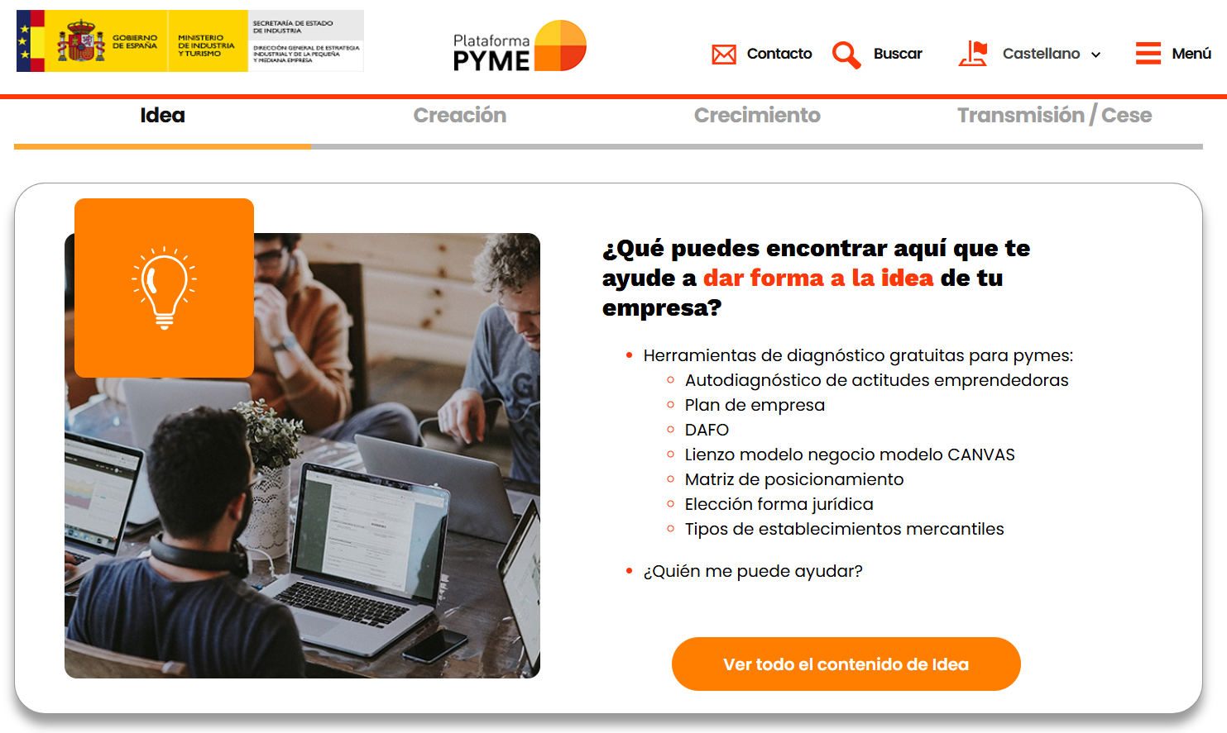
https://plataformapyme.es/es-es/Paginas/default.aspx

Slide 3
Objetivos
01
El Business Model Canvas (BMC) es una herramienta visual diseñada para ayudar a emprendedores y empresas a estructurar su modelo de negocio de manera clara y eficiente. Se compone de 9 bloques que permiten definir y analizar los elementos clave de cualquier negocio.
Objetivos de la sesión:
Comprender la estructura y utilidad del BMC.
Identificar el impacto de cada bloque en un modelo de negocio.
Aplicar el BMC a ideas de negocio reales.
Analizar ejemplos de startups exitosas y su modelo de negocio.
Explorar la adaptabilidad del BMC a mercados emergentes.

Slide 4
02
¿Qué es el Business Model Canvas?

Slide 5
¿Qué es el Business Model Canvas?
02
El Business Model Canvas es una herramienta desarrollada por Alexander Osterwalder que permite representar de forma gráfica el modelo de negocio de una empresa. Su propósito es facilitar la comprensión y el análisis de la propuesta de valor, los clientes, los canales de distribución, la estructura de costos y las fuentes de ingresos.
Características principales:
Visual y flexible: Se adapta a cualquier tipo de negocio.
Colaborativo: Permite la co-creación entre equipos.
Dinámico: Puede modificarse según las necesidades del mercado.

Slide 6
03
Beneficios del Business Model Canvas
Ejercicio práctico:
Analiza una panadería local y reflexiona en grupo cómo puede evolucionar aplicando el Business Model Canvas

Slide 7
Los 9 Bloques del Business Model Canvas
El BMC se compone de 9 bloques fundamentales que estructuran un modelo de negocio:
04
Propuesta de valor: ¿Qué problema soluciona tu negocio?
Segmentos de clientes: ¿Quiénes son tus clientes ideales?
Canales: ¿Cómo entregas tu propuesta de valor?
Relación con clientes: ¿Cómo interactúas con ellos?
Flujos de ingresos: ¿Cómo genera ingresos tu negocio?
Recursos clave: ¿Qué elementos son esenciales para operar?
Actividades clave: ¿Cuáles son las acciones fundamentales?
Socios clave: ¿Qué alianzas estratégicas necesitas?
Estructura de costes: ¿Cómo gestionas los costos de tu negocio?

Slide 8
ANÁLISIS CANVAS
Aliados Clave | Actividades Clave | Propuesta de Valor |  | Relación con el Cliente | Segmentos de Clientes
 | Recursos Clave |  |  | Canales
Estructura de Costes |  |  | Estructura de Ingresos
https://lienzomodelonegocio.ipyme.org/Home

Slide 9
Propuesta de Valor
05
La propuesta de valor es el corazón del modelo de negocio. Representa la razón por la cual los clientes eligen una empresa en lugar de otra. Se trata del conjunto de productos y servicios que crean valor para un segmento de clientes específico.
Aspectos clave:
¿Qué problemas del cliente soluciona tu negocio?
¿Qué necesidades satisface?
¿Qué diferencia tu oferta de la competencia?

Slide 10
05
Propuesta de Valor
Ejercicio práctico:
En equipos definiréis la propuesta de valor de un negocio elegido y la presentaréis en 3 frases concisas.

Slide 11
Segmentos de Clientes
06
Un negocio debe identificar claramente a sus segmentos de clientes para entender sus necesidades y
comportamientos.
Masivo: Un amplio mercado con necesidades similares.
Nicho: Un segmento específico con necesidades particulares.
Segmentado: Diferentes grupos con características similares.
Diversificado: Clientes con necesidades y problemas muy distintos.
Plataformas multilaterales: Clientes interdependientes, como en marketplaces.
¿Sabrías describir los segmentos de clientes de una startup conocida y explicar por qué fueron seleccionados?

Slide 12
07
Canales
Los canales describen cómo una empresa entrega su propuesta de valor a sus clientes. Pueden ser físicos o digitales.
Tipos de canales:
Venta directa: Tiendas físicas, e-commerce.
Distribuidores: Empresas que venden en nombre de la marca.
Plataformas digitales: Apps, redes sociales, marketplaces.
Marketing y comunicación: Publicidad, SEO, email marketing.

Slide 13
08
Relación con Clientes
La relación con los clientes define la forma en que la empresa interactúa con ellos a lo largo del tiempo.
Estrategias de relación:
Asistencia personal: Soporte individualizado.
Autoservicio: El cliente se gestiona solo.
Comunidades: Espacios donde los clientes pueden interactuar.
Automatización: Chatbots, respuestas automáticas.

Slide 14
Fuentes de Ingreso
09
Las fuentes de ingreso describen cómo una empresa genera dinero a partir de cada segmento de clientes.
Modelos de ingresos:
Venta de productos/servicios.
Suscripciones.
Publicidad.
Licencias.
Comisiones.
Modelo SBI

Slide 15
10
Recursos Clave
Los recursos clave son los activos esenciales que una empresa necesita para funcionar y entregar su propuesta de valor.
Modelos de ingresos:
Físicos: Infraestructura, equipos, local comercial.
Intelectuales: Marcas, patentes, datos, software.
Humanos: Talento especializado, equipo de trabajo.
Financieros: Inversiones, líneas de crédito.

Slide 16
Actividades Clave
11
Las actividades clave son las acciones esenciales que una empresa debe llevar a cabo para operar con éxito.
Ejemplos de actividades clave:
Producción: Creación de productos o servicios.
Resolución de problemas: Consultorías, soporte técnico.
Plataforma/red: Gestión de plataformas digitales o comunidades.
Ejercicio:
Define tres actividades clave para un negocio que elijas y explica su impacto en la propuesta de valor.

Slide 17
Socios Clave
12
Los socios clave son aliados estratégicos que ayudan a la empresa a optimizar su modelo de negocio, reducir
riesgos o acceder a recursos adicionales.
Ejemplos de aplicación:
Alianzas estratégicas: Empresas que colaboran en proyectos conjuntos.
Cooperación con competidores: Modelos de competencia colaborativa.
Proveedores y distribuidores: Empresas que suministran materiales o facilitan la entrega de productos.
Actividad:
Identifica dos socios clave para el anterior negocio y detalla cómo contribuyen a su éxito.

Slide 18
13
Estructura de Costes
La estructura de costes define todos los gastos necesarios para operar un negocio.
Tipos de estructura de costes:
Basado en costos: Empresas que buscan minimizar gastos (low cost).
Basado en valor: Empresas que priorizan la diferenciación y exclusividad.
Costos fijos y variables: Identificación de gastos constantes y variables.

Slide 19
Integración del Business Model Canvas
14
En esta sección, se analiza cómo todos los bloques del Business Model Canvas se interconectan para formar un modelo de
negocio sólido.
Pasos para integrar el BMC:
Revisar si la propuesta de valor se alinea con los segmentos de clientes.
Validar la eficiencia de los canales y la relación con clientes.
Ajustar la estructura de costos con las fuentes de ingresos.
Optimizar actividades, recursos y socios clave.
Ejercicio final:
Utilizando el negocio que has pensando anteriormente presenta tu Business Model Canvas conmpleto, utilizando las partes ya hechas anteriormente, explicando cada bloque y sus decisiones estratégicas.

Slide 20
Evaluación y Seguimiento del BMC
15
Un modelo de negocio debe ser revisado y ajustado constantemente para asegurar su efectividad y adaptación al mercado.
Métodos de evaluación:
Feedback de clientes: Encuestas, entrevistas, observaciones.
Métricas clave: Análisis de ingresos, costos, tasas de conversión.
Pruebas de hipótesis: Validación de cambios en la propuesta de valor.
Benchmarking: Comparación con competidores y referentes de la industria.
Ejercicio final:
Utilizando el negocio que has pensando anteriormente presenta tu Business Model Canvas conmpleto, utilizando las partes ya hechas anteriormente, explicando cada bloque y sus decisiones estratégicas.

Slide 21
16
Adaptación del BMC a Mercados Emergentes
Los modelos de negocio deben ser flexibles para responder a cambios en el entorno y oportunidades de nuevos mercados.
Factores clave de adaptación:
Nuevas necesidades del cliente.
Tendencias tecnológicas y digitales.
Cambios en la regulación y políticas locales.
Condiciones económicas y socioculturales.

Slide 22
17
Conclusiones
La clave del éxito en cualquier modelo de negocio radica en su capacidad de adaptación, en la validación constante de hipótesis y en la innovación continua. La implementación del BMC permite a los emprendedores y empresas mantener un enfoque estratégico y orientado a la mejora continua, asegurando una propuesta de valor relevante y sostenible en el tiempo.

